Slide 1

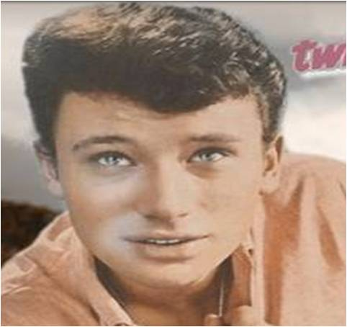
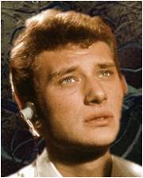
Rester vivant
2
Te voir
grandir
Rester vivant

Slide 2

















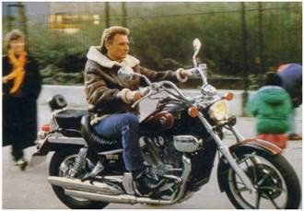




























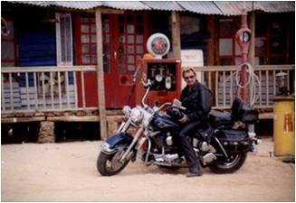

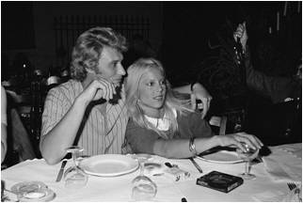
Il y a deux faces à chaque pièce
A chaque médaille un revers
Une épée de Damoclès
Dans ton gâteau d’anniversaire
Je ne me souviens plus quand est-ce
Que le compte devient à rebours
A l’instant ou même les gens naissent
Ou à la moitié du parcours ?
Rien qui n’étonne
Ni qui surprend
Quand la vie donne
La vie prend
Pourtant personne
N’ignore vraiment
Que quand la vie donne
La vie prend
TE VOIR GRANDIR
Et te voir grandir
C’est dans ton sourire
Retrouver le mien
Retrouver l ’entrain
C’est en l’avenir
Croire un peu encore
Car te voir grandir
C’est me voir plus fort
Et te voir grandir
C’est dans ton sourire
Retrouver le mien
Retrouver l ’entrain
C’est de cette vie
Le seul alibi
Car te voir grandir
C’est me voir plus fort
Et te voir grandir
C’est dans ton sourire
Retrouver le mien
Retrouver l ’entrain
C’est de cette vie
Le seul réconfort
Car te voir grandir
C’est me voir plus fort

Slide 3

Se vouloir
S’aventurer
Laisser l’envie nous brûler
Être deux
Tout se donner
Jusqu’à sa liberté
Se retenir
S’appartenir
Croire en l’avenir
On voudrait que ça dure
Encore un bout de temps
Avant qu’l’amour foute le camp
Se blesser
Se faire souffrir
Se dire les mots les pires
Être à bout
Oublier tout
Tout c’qu’on aimait de nous
Se regretter
Se pardonner
Tout recommencer
On voudrait que ça dure
Encore un bout de temps
Avant que l’amour foute le camp
Et tant qu’on pleure
Tant qu’on en meurt
Rester vivant
Rester vivant
Et tant qu’on rêve
Tant qu’on espère
Rester vivant
Rester vivant
Rester vivant
Rester vivant
RESTER VIVANT
Y avoir cru
L’avoir vécu
S’être mis à nu
On aurait bien voulu
Que ça dure plus longtemps
Avant qu’l’amour foute le camp
Et tant qu’on aime
Tant qu’on en rêve
Rester vivant
Rester vivant
Et tant qu’on aime
Tant qu’on en crève
Rester vivant
Rester vivant
Et tant qu’on aime
Tant qu’on en rêve
Rester vivant
Rester vivant
Et tant qu’on aime
Tant qu’on en crève
Rester vivant
Rester vivant
Mireille

Slide 4


Je fais partie des 200 créateurs de PPSMANIA, tous bénévoles.
http://ppsmania.fr
Clic gauche pour arrêter

